Slide 1


Nuevos horizontes NORMATIVOS
Anteproyecto de Ley De Profesiones del Deporte de Euskadi
GASTEIZ 2022

Slide 2

Escuela vasca deporte
Servicio
Direccion de Deportes del Gobierno vasco
Oferta formativa:
  deporte tanto oficial (cursos entrenadoras y entrenadores)
  Formación continua

Slide 3
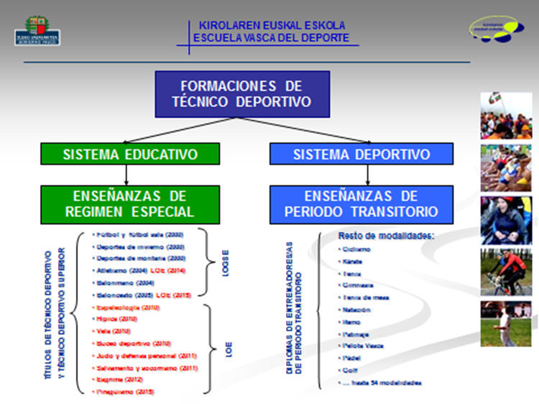
j. Bujanda 2018

Slide 4
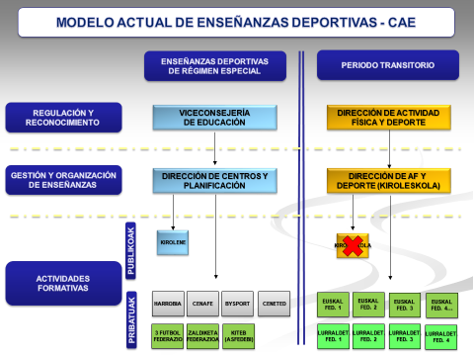


Slide 5



Slide 6
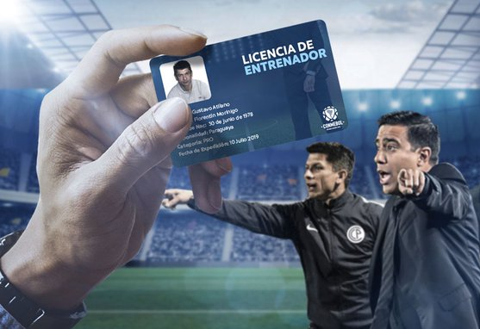
Periodo previo a la ley PROFESIONES (ACTUAL)
Las federaciones, Ayuntamientos y las diputaciones establecen la obligatoriedad (o no) para ejercer en sus respectivos ambitos.

Slide 7
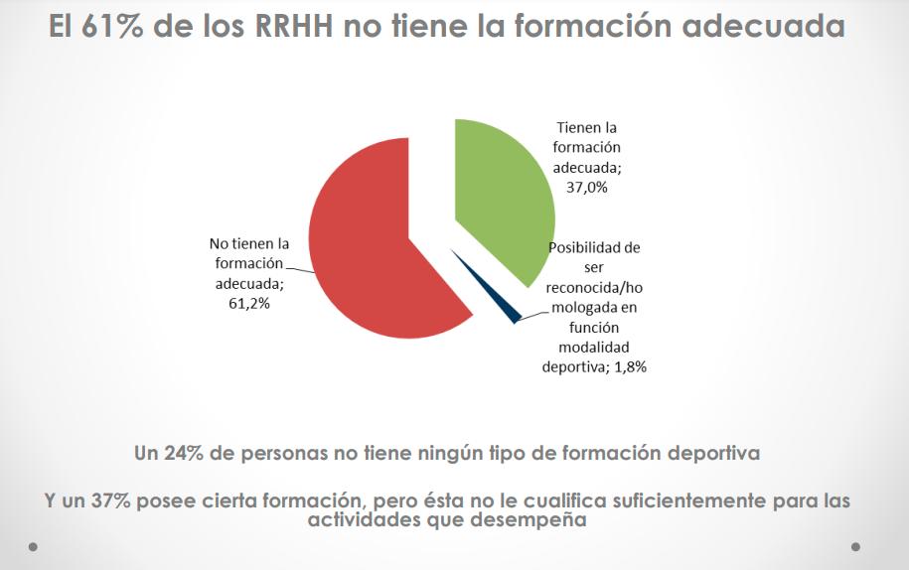

Slide 8
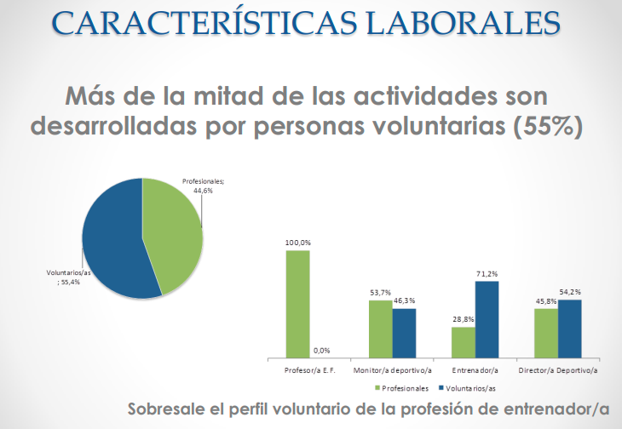

Slide 9
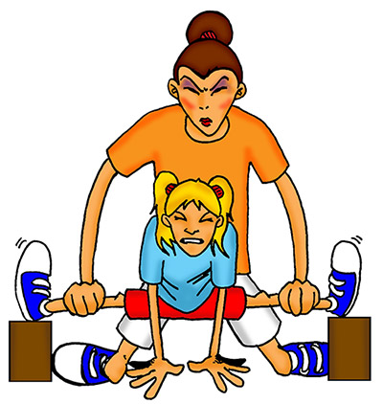
Principios rectores de la ley
SALVAGUARDAR
Salud y seguridad de los y las
practicantes

Slide 10
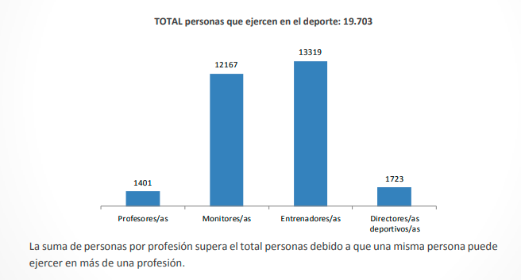
4 pRofesiones
Profesora-Profesor EF: educacion
Monitor: iniciacion adultos y menores
Entrenador: Perfeccionamiento y Tecnificacion >> Competicion
Director deportivo: Planifica coordina ordena direccion

Slide 11
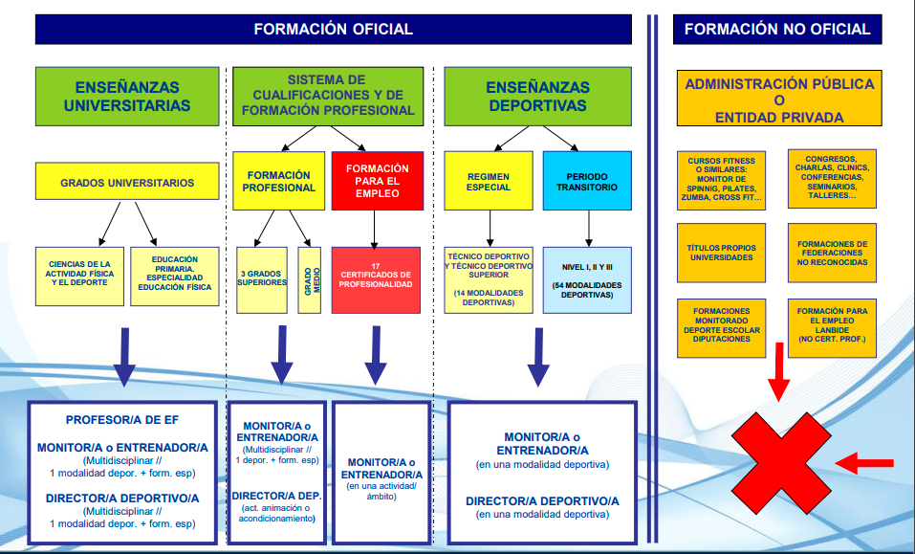

Slide 12
Recomedaciones:
Federaciones: Organizar Cursos Oficiales o colaborar con la administracion en ello
Personal Tecnico: Identificar la idoneidad de su titulacion para la profesion que desempeñan
Deportistas y practicantes: Exigir el nivel formativo adecuado a los profesionales que les dirigen

Slide 13
LEY vasca del DEL DEPORTE:
Principios rectores
La nueva norma pretende dar respuesta a las necesidades actuales del sector de la actividad física y el deporte
El texto recoge la necesidad de impulsar un deporte más inclusivo en el que toda la ciudadanía, desde los 0 años, tenga cabida y en el que se trasmitan hábitos de respeto, tolerancia y juego limpio

Slide 14
Lineas transversales y aspectos novedosos
Inclusion e igualdad efectivas
Buena gobernanza
Simplificacion procesos electorales y de tomas de decision
Oblgatoriedad de reconocimiento medico y asistencia sanitaria publica
Agencia vasca de la actividad fisica

Slide 15

Galderak

